Slide 1
Σχολικό έτος 2013-14
2^{ο} Γυμνάσιο Σπάρτης
Ι Σ Τ Ο Ρ Ι Α Β΄ Γ Υ Μ Ν Α Σ Ι Ο Υ
Ο Ι Κ Α Λ Λ Ι Τ Ε Χ Ν Ε Σ Τ Η Σ Α Ν Α Γ Ε Ν Ν Η Σ Η Σ
Μια σύντομη γνωριμία με τα έργα τους
Εργασία της φιλολόγου Φάνης Σαχάμη
με τη συμμετοχή του μαθητή του Β1
Δημήτρη Καλιούπη

Slide 2
Λεπτομέρεια από την Προσκύνηση των Μάγων(περ. 1475),
πιθανή αυτοπροσωπογραφία του Μποττιτσέλλι

Slide 3
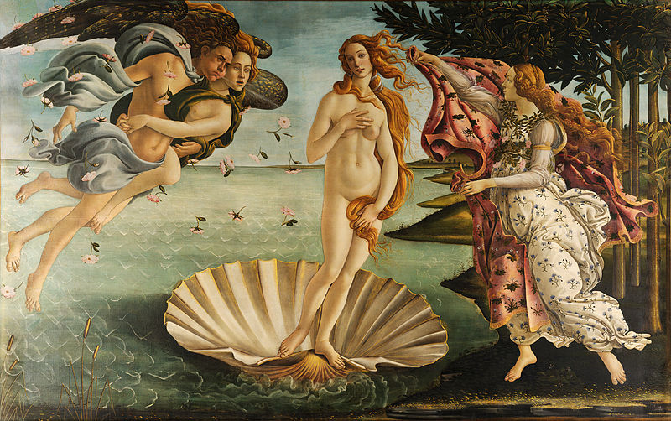
Η Γέννηση της Αφροδίτης (περ. 1485), 172,5 x 278,5 εκ, Ουφίτσι, Φλωρεντία. Ο Μποττιτσέλλι απεικονίζει την Αφροδίτη να στέκεται σε ένα κοχύλι που επιπλέει, ενώ ο Ζέφυρος και η Αύρα την οδηγούν στη στεριά, όπου μία από τις Ώρες την περιμένει για να την καλύψει με ένα μανδύα.

Slide 4
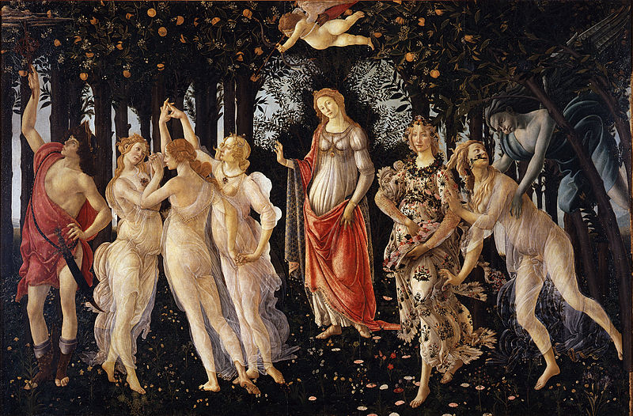
Αλληγορία της Άνοιξης (περ. 1482). Στο κέντρο της σύνθεσης δεσπόζει η μορφή της Αφροδίτης, ενώ πάνω από το κεφάλι της ο Έρωτας ρίχνει τα βέλη του με τα μάτια δεμένα.
Στο αριστερό τμήμα του πίνακα διακρίνονται οι τρεις Χάριτες και ο Ερμής. Στο δεξί άκρο,
ο Ζέφυρος κυνηγά τη νύμφη Χλωρίδα, δίπλα από την οποία βρίσκεται η θεά των λουλουδιών Φλώρα. Σάντρο Μποττιτσέλλι

Slide 5
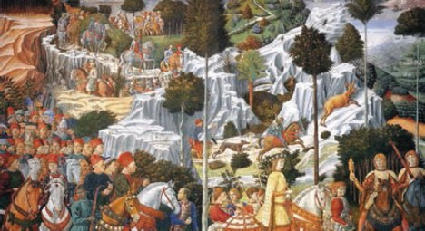
Μπενότσο Γκοτσόλι,
νωπογραφία στο παρεκκλήσι του ανακτόρου των Μεδίκων, Φλωρεντία, 1423
ν

Slide 6
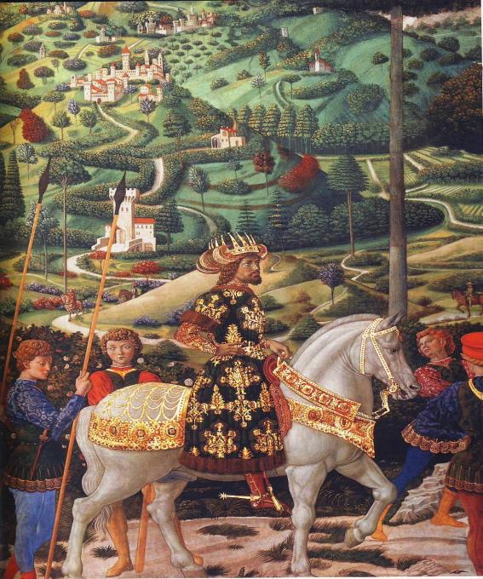
Η προσκύνηση
των Μάγων, Μπενότσο Γκοτσόλι.
Ο μάγος Μελχιόρ,
με τη μορφή του βασιλιά των Ρωμαίων Παλαιολόγου.
Είναι μαυριδερός, κατσαρομάλλης, ...

Slide 7
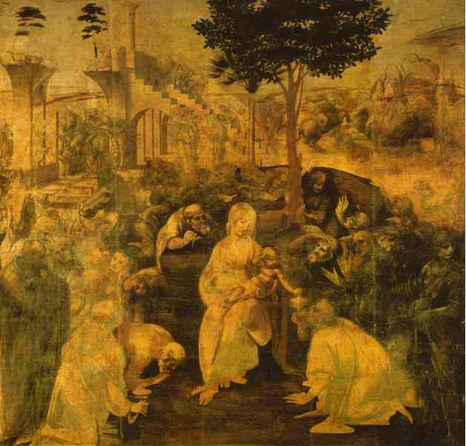
Leonardo da Vinci. Adoration of the Magi. 1481-1482. Oil on wood. Uffizi Gallery, Florence, Italy.

Slide 8
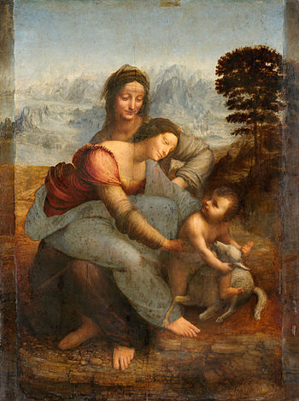
Η Παρθένος
και ο μικρός Ιησούς με την Αγία Άννα , Λεονάρντο Ντα Βίντσι

Slide 9
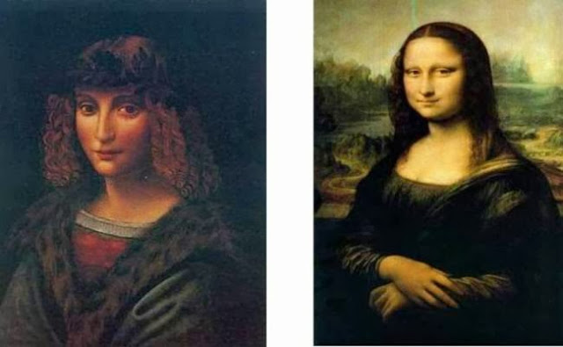
Οι περισσότεροι μελετητές θεωρούν ότι το πιο διάσημο πορτρέτο του Λεονάρντο ντα Βίντσι, η Μόνα Λίζα απεικονίζει τη Λίζα Γκεραρντίνι, τη σύζυγο ενός πλούσιου εμπόρου μεταξιού της Φλωρεντίας. Ωστόσο ο Ιταλός Σιλβάνο Βιντσέτι, επικεφαλής της Εθνικής Επιτροπής για τη
Συντήρηση της Πολιτισμικής Κληρονομιάς ισχυρίζεται ότι η Μόνα Λίζα ήταν αγόρι και ότι μοντέλο για το αριστούργημα του Λεονάρντο ντα Βίντσι ήταν ο νεαρός βοηθός και εραστής του μεγάλου ζωγράφου, Τζιαν Τζιάκομο Καπρότι. Ο ίδιος υποστηρίζει ότι αρκετοί από τους πίνακες του Λεονάρντο ντα Βίντσι, συμπεριλαμβανομένων των δύο έργων «St. John the Baptist» και «Angel Incarnate», βασίστηκαν στον Καπρότι.
Όλοι οι πίνακες απεικονίζουν μια λεπτή, μάλλον θηλυπρεπή φιγούρα με σγουρά μαλλιά. Υπάρχουν σημαντικές ομοιότητες μεταξύ των εν λόγω έργων και ιδίως στην απεικόνιση της μύτης της Μόνα Λίζα,, γεγονός που κάνει τον Βιντσέτι, να πιστεύει πως η Μόνα Λίζα ήταν αγόρι!

Slide 10
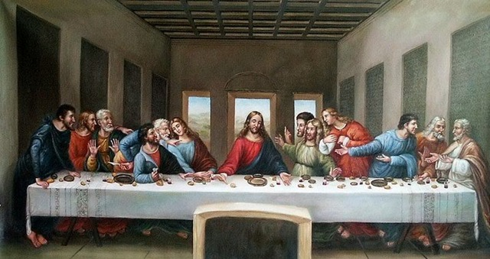
Ο Μυστικός Δείπνος (1495-1498). Τοιχογραφία που σήμερα είναι αρκετά κατεστραμμένη. Λεονάρντο ντα Βίντσι

Slide 11
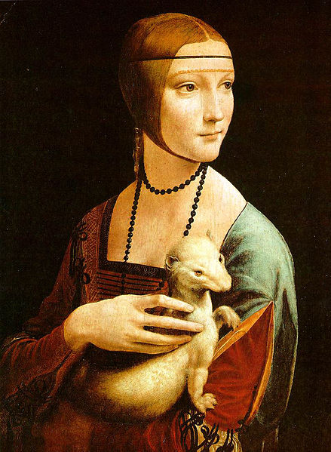
Προσωπογραφία
της Cecilia Galerani ,
Η κυρία με την ερμίνα,
1490,
Λεονάρντο ντα Βίντσι

Slide 12
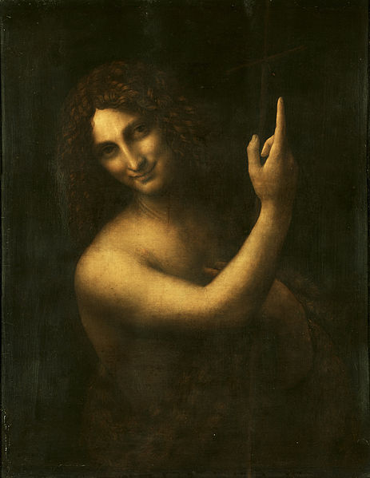
Άγιος Ιωάννης ο Βαπτιστής(1513-1516). Παράδειγμα εφαρμογής της τεχνικής του σφουμάτο.
Η χρονολόγηση του πίνακα αμφισβητείται. Λεονάρντο ντα Βίντσι

Slide 13
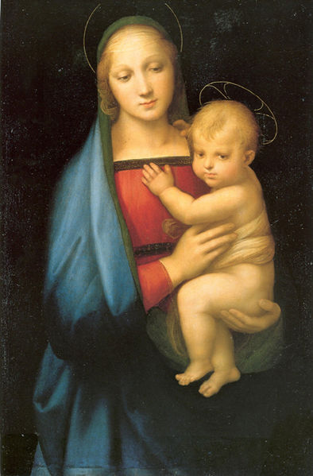
Madonna del Granduca, 1504, Φλωρεντία,
Galleria Palatina
Ραφαήλ Σάντι

Slide 14
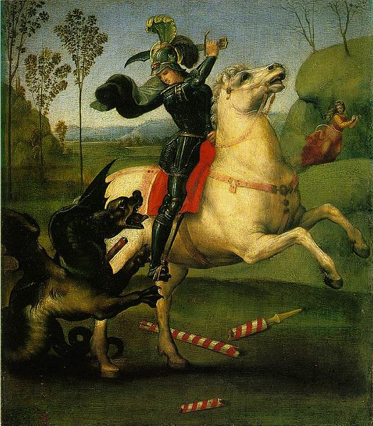
Ο Άγιος Γεώργιος
και ο δράκος,
Ραφαήλ Σάντι

Slide 15
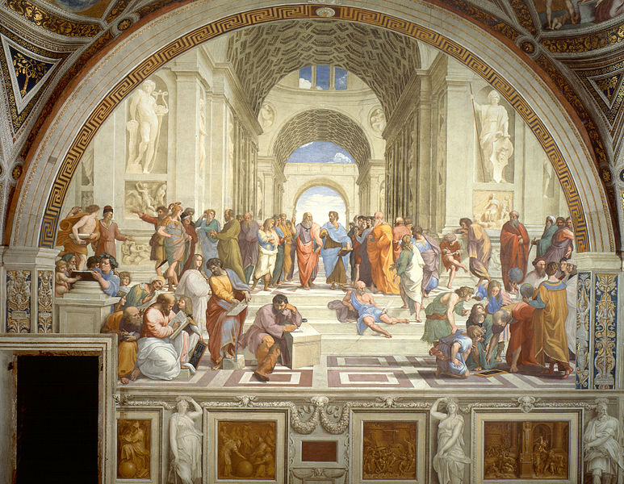
Η Σχολή των Αθηνών , Ραφαήλ Σάντι

Slide 16
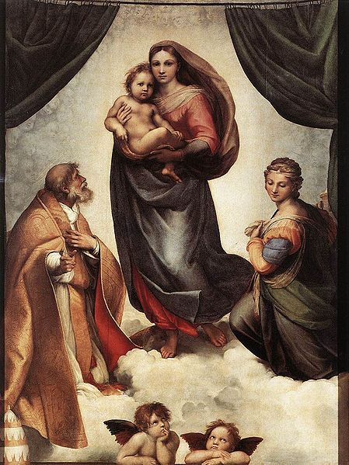
Παναγία του Αγίου Σίξτου, Ραφαήλ Σάντι

Slide 17
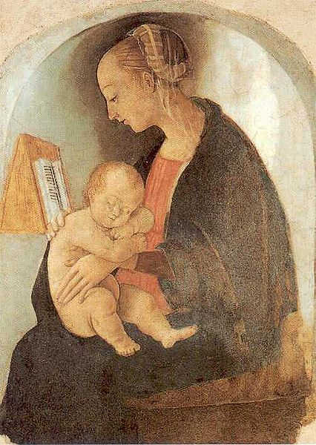
Madonna di Casa Santi,
c. 1498, Ουρμπίνο,
Casa Santi,
Ραφαήλ Σάντι

Slide 18
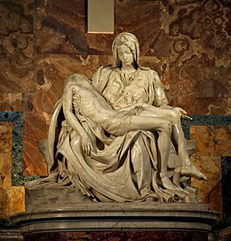
Ο Μιχαήλ Άγγελος ανέλαβε
τη δημιουργία της Πιετά (Αποκαθήλωση) του Βατικανού,
στην Βασιλική του Αγίου Πέτρου, έργο που απεικονίζει την Παναγία
να κρατά στα χέρια της το σώμα του Χριστού μετά τη Σταύρωση. H Πιετά συνέβαλε καθοριστικά
στην καταξίωσή του,
ενώ αποτελεί
και το μοναδικό έργο που φέρει
την υπογραφή του Μικελάντζελο,
ο οποίος φρόντισε να χαράξει
τις λέξεις MICHEL ANGELUS BONAROTUS FLORENT FACIBAT.

Slide 19
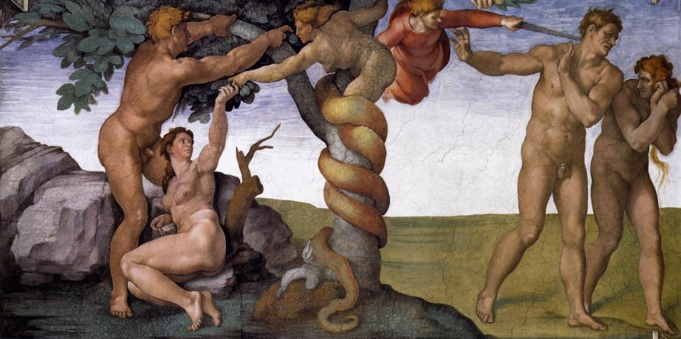
Το Προπατορικό αμάρτημα και η Έξωση, Μιχαήλ Άγγελος

Slide 20
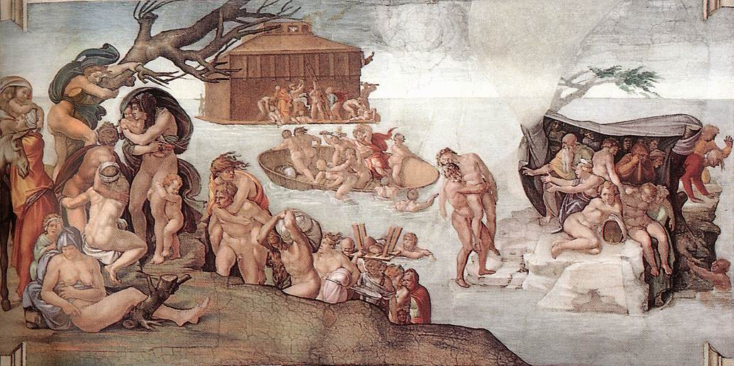
Ο Κατακλυσμός , Μιχαήλ Άγγελος

Slide 21
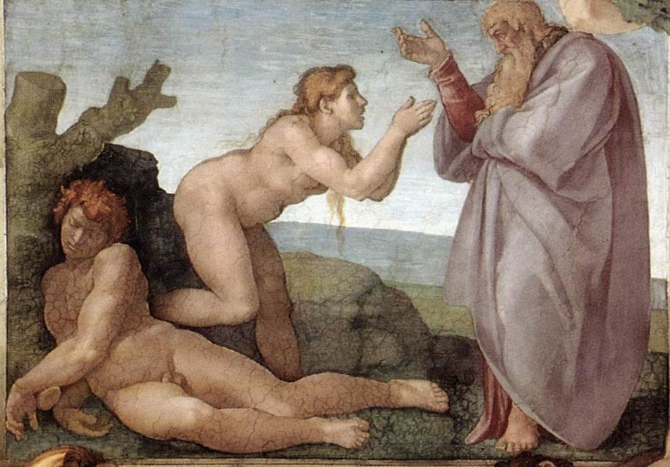
Η δημιουργία της Εύας, Μιχαήλ Άγγελος

Slide 22
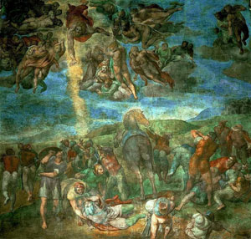
Δευτερα παρουσια, μιχαηλ αγγελοσ

Slide 23
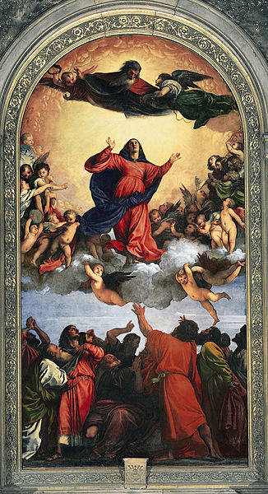
Ανάληψη της Παρθένου,
π. 1516-8,
λάδι σε ξύλο,
690 x 360 εκ.,
Santa Maria Gloriosa dei Frari, Βενετία, Τιτσιάνο

Slide 24
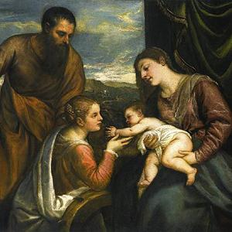
Νέο ρεκόρ για έργο ζωγράφου της αναγέννησης έσπασε ο πίνακας
του Ιταλού ζωγράφου Τιτσιάνο ,
ο οποίος πωλήθηκε
σε δημοπρασία
της Νέας Υόρκης για 16,9 εκατομμύρια δολάρια!
Ο εν λόγω πίνακας ονομάζεται
Μια Ιερή Συζήτηση:
Η Παναγία και το Βρέφος
με τους Αγίους Λουκά
και Αικατερίνη της Αλεξανδρείας
και τον απόκτησε ένας Ευρωπαίος
μέσω τηλεφώνου.
Να σημειωθεί πως το προηγούμενο ρεκόρ του Ιταλού ζωγράφου
της αναγέννησης ήταν στα 11,9 εκατομμύρια δολάρια για το έργο του
Αφροδίτη και Άδωνις.

Slide 25
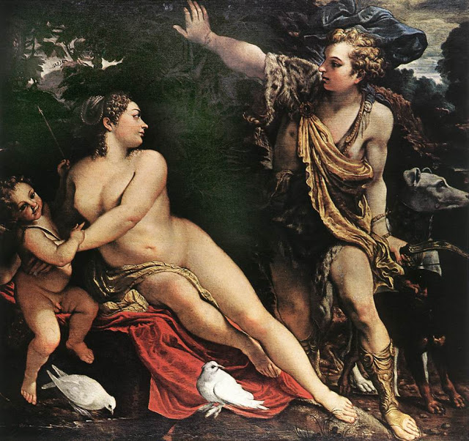
Αφροδίτη, Άδωνις και έρωτας ,1895,
Τιτσιάνο

Slide 26
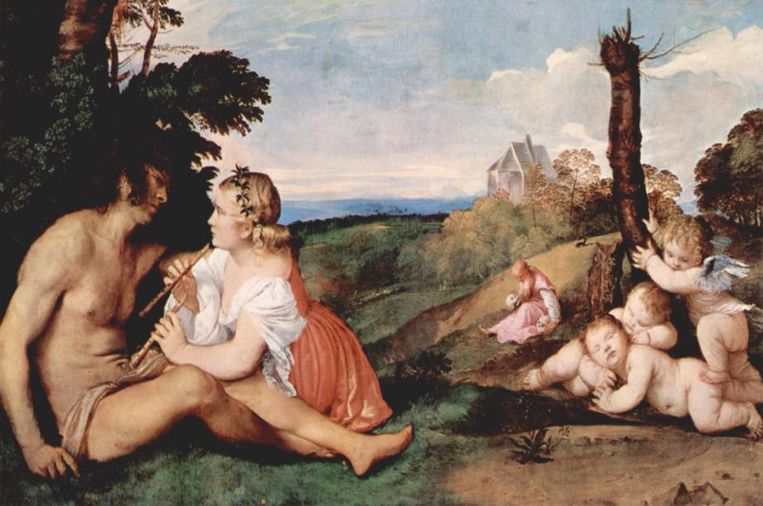
Οι τρεις ηλικίες του ανθρώπου, π. 1514, λάδι σε μουσαμά, 118x279 εκ., Πινακοθήκη Μποργκέζε, Ρώμη, Τιτσιάνο

Slide 27
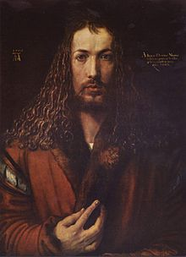
Η Αυτοπροσωπογραφία με γούνινο μανδύα είναι ένα έργο του Γερμανού αναγεννησιακού ζωγράφου Άλμπρεχτ Ντύρερ, που ολοκληρώθηκε το 1500.
Η εμπειρία της πρώτης παραμονής του στην Ιταλία πρέπει να έδωσε στον Ντύρερ την ιδέα της αυτοπροσωπογραφίας
ως επιβεβαίωσης της πνευματικής του αξίας,
σε αντίθεση με τη γερμανική παράδοση που θεωρούσε ακόμη τον καλλιτέχνη
απλόν τεχνίτη.
Πάνω αριστερά διακρίνεται το έτος φιλοτέχνισης του έργου και το μονόγραμμα Α.D.,
ενώ δεξιά το κείμενο ALBERTUSDURERUS NORICUS/IPSUM ME PROPRIIS SIC EFIN/GEBAM COLORIBUS AETATIS ANNO XXVIII (Εγώ, ο Άλμπρεχτ Ντύρερ από τη Νυρεμβέργη, σε ηλικία 28 ετών, με αιώνια χρώματα ζωγράφισα τον εαυτό μου).

Slide 28
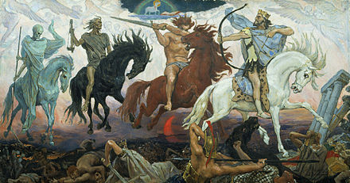
Αλμπρεχτ ΝτΥρερ, Η ΑποκΑλυψη

Slide 29
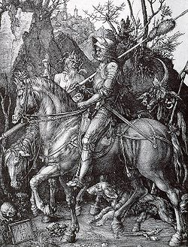
Ο Ιππότης, Θάνατος και Διάβολος, 1514, χαρακτικό Άλμπρεχτ Ντύρερ

Slide 30
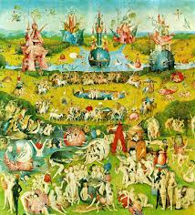
Ο κΗποΣ των ηδονΩν, ΙερΩνυμοΣ ΜποΣ

Slide 31
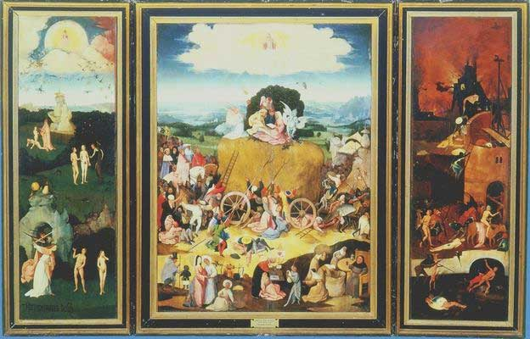
Το Κάρο του Σανού (1500-1502), Ιερώνυμος Μπος Τρίφυλλο(Μουσείο Πράδο στη Μαδρίτη)
Είναι η πρώτη σπουδαία ηθική σατιρική αλληγορία του Μπος. Το θέμα του πίνακα στο κεντρικό του τμήμα(πρόκειται για τρίφυλλο) είναι η διεφθαρμένη,αδύναμη ανθρωπότητα που έχει πέσει θύμα της παραφροσύνης και βαδίζει προς την αιώνια καταδίκη.

Slide 32
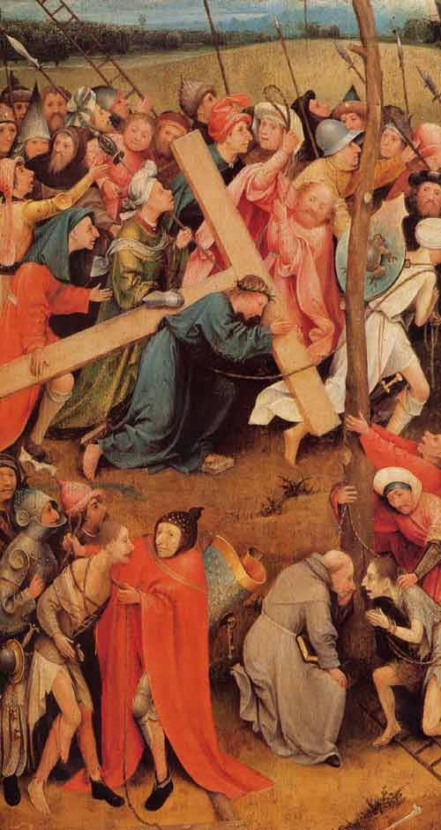
Η πορεία προς τον Γολγοθά, Ιερώνυμος Μπος
(Μουσείο Ιστορίας της Τέχνης στην Βιέννη)
Είναι ένας απο τους πίνακες-κλειδιά για να κατανοήσει κανείς
τα θρησκευτικά πιστεύω του Μπος. Χωρίς να καταφεύγει σε φανταστικά όντα, ο ζωγράφος
παρουσιάζει την αγριότητα
του πλήθους γύρω απο τον Χριστό, ενώ ένας καλόγερος κάτω, ακούει την εξομολόγηση του ληστή
πριν από την εκτέλεση, προσδοκώντας μια πιθανή λύτρωση. Στην αντίθετη πλευρά υπάρχει η αινιγματική απεικόνηση ενός παιδιού με βοηθητικό πλαίσιο βαδίσματος.

Slide 33
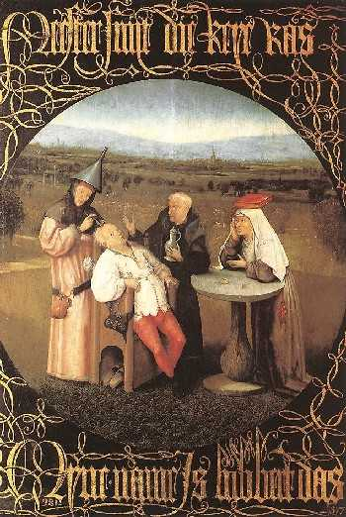
(Μουσείο Πράδο στη Μαδρίτη) Ο πρώτος πίνακας
του Ιερώνυμου Μπος
που βασίστηκε στη λαϊκή παράδοση και είναι γνωστός ως "Η Εκτομή της Πέτρας της Τρέλας, χρονολογείται περίπου
το 1480. Εκείνη την εποχή, η φράση "έχει πέτρα στο κεφάλι" σήμαινε ότι κάποιος ήταν τρελός. Το περίεργο καπέλο του χειρουργού σε σχήμα χοάνης συμβολίζει την απάτη.

